Slide 1


Trường….
Chào mừng thầy cô
và các em đến với tiết học

Slide 2


Ví dụ:
+ Chuẩn bị bài thật tốt trước khi đến trường lớp.
+ Luôn vui vẻ cởi mở, sẵn sàng giao tiếp với các bạn trong lớp.
+ Sẵn sàng tuân thủ các nội quy mới.
+ Lập một thời gian biểu phù hợp với bản thân.
KHỞI ĐỘNG!
Chia sẻ những kinh nghiệm thích nghi với môi trường mới của em.

Slide 3
TUẦN 3 – TIẾT 2:
THÍCH NGHI VỚI MÔI TRƯỜNG MỚI
1. Khắc phục khó khăn ở trường học mới.
2. Chăm sóc và điều chỉnh bản thân

Slide 4
1. KHẮC PHỤC KHÓ KHĂN Ở TRƯỜNG HỌC MỚI
- Chia sẻ những khó khăn của em ở trường trung học cơ sở ở các lĩnh vực sau:
+ Trong học tập.
+ Trong giao tiếp với thầy cô, bạn bè.
+ Trong việc thực hiện các nội quy của nhà trường.
- Trao đổi cách khắc phục những khó khăn theo gợi ý bên.

Slide 5
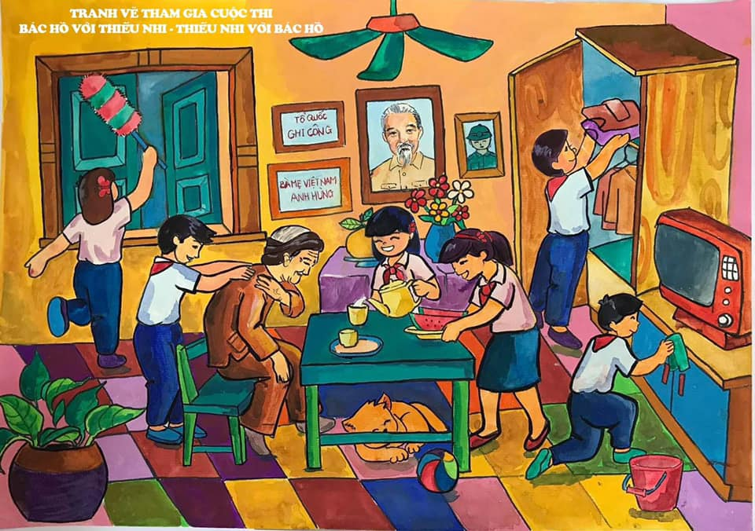


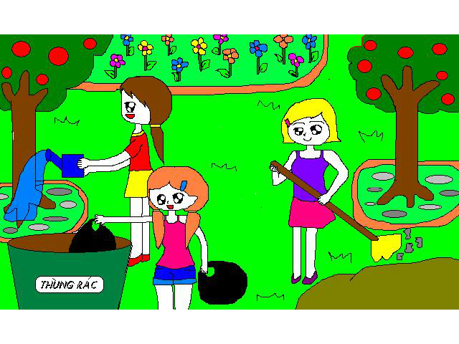


Trình bày những khó khăn mà các em gặp phải khi vào học tại trường trung học cơ ở các lĩnh vực:
Trong hoạt động học tập
Trong giao tiếp với thầy cô, bạn bè
Trong việc thực hiện các nội quy của nhà trường
Cách khắc phục những khó khăn đó

Slide 6

Trong học tập
Em cảm thấy mình được học nhiều môn mới hơn, kiến thức cũng được nâng cao hơn, đòi hỏi em phải chăm chỉ lắng nghe cô giảng bài trên lớp.
Ví dụ
Trong quan hệ với thầy cô, bạn bè
Trong giao tiếp với thầy cô, bạn bè vì chưa quen nên vẫn còn ngại ngùng.
Trong việc thực hiện các nội quy nhà trường
Bọn em phải đeo khăn quàng mỗi khi đến lớp, các nội quy em vẫn phải làm quen dần.

Slide 7

Các em sẽ thấy có những sự khác biệt ở trường trung học cơ sở sở với trường tiểu học như: xuất hiện một số môn học mới; kiến thức khó hơn và nhiều hơn; cô và bạn bè mới; nhà trường cũng đưa ra những nội quy, những yêu cầu cao hơn; điều này có thể khiến các em gặp những khó khăn hoặc bỡ ngỡ.
KHẮC PHỤC KHÓ KHĂN Ở TRƯỜNG HỌC MỚI
Việc nhận biết được những khó khăn này sẽ giúp các em có kế hoạch phục và dần dần chúng ta sẽ thích nghi được với môi trường mới.

Slide 8

2. Chăm sóc và điều chỉnh bản thân

Slide 9

THẢO LUẬN NHÓM
Nhóm 1, 2
Nhóm 3, 4
Chia sẻ những việc em cần làm để chăm sóc bản thân phù hợp với môi trường học tập mới theo gợi ý: chế độ dinh dưỡng, vệ sinh cá nhân, thể dục – thể thao, các hoạt động vui chơi giải trí…
Theo em những việc cần làm để điều chỉnh bản thân phù hợp với môi trường học tập mới theo gợi ý: Thói quen sinh hoạt, phương pháp học tập…

Slide 10

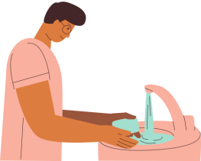



Chế độ dinh dưỡng: Ăn uống đầy đủ bổ sung nhiều chất để có đủ sức khoẻ học tập.
Vệ sinh cá nhân: Vệ sinh cá nhân sạch sẽ và có ý thức hơn.
Những việc em cần làm để chăm sóc bản thân phù hợp với môi trường học tập mới là:
Thể dục - thể thao: Tham gia các môn thể dục thể thao yêu thích.
Các vui chơi, giải trí: Tham gia tích cực các của nhà trường.
Phương pháp học tập: Chăm chú nghe giảng trên lớp, về nhà ôn lại kiến thức đã học.

Slide 11

KẾT LUẬN
Biết cách tự chăm sóc bản thân khỏe mạnh cả về thể chất và tinh thần thể hiện tính tự lực, tự lập, có ý thức, trách nhiệm với chính mình.
Xây dựng kế hoạch rèn luyện và tự điều chỉnh bản thân sẽ giúp em dần dần hoàn thiện và trưởng thành hơn

Slide 12
Hướng dẫn về nhà
Chuẩn bị tiết: Sinh hoạt lớp
Trải nghiệm khi tham gia các hoạt động của trường

Slide 13

Cảm ơn thầy cô
và các em đã chú ý lắng nghe

